Slide 1
おうちで防災訓練
全世帯参加型
2022.2.17/麻生区役所
川崎市麻生区白山
新ゆりグリーンタウン
さつき第２防災会
前本部長 村松 賢一

Slide 2
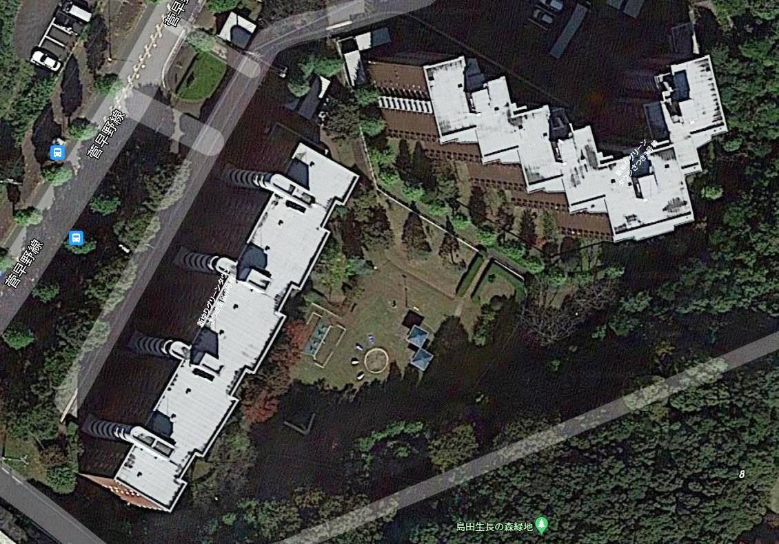
さつき第２防災会は130世帯で構成
さつき３号棟
（７６世帯）
さつき４号棟
（５４世帯）

Slide 3
“おうちで防災訓練”
趣旨
（別添資料１参照）

Slide 4
赤丸は「おうちで防災訓練」の三つの柱
（掲示ポスター）
“とっさの行動”を
再確認
“日頃の備え”を
振り返る

Slide 5
工夫した点
参加者が
バラバラに
ならないよう
活動が羅列に終わらぬよう
①“全世帯参加“を演出
開会式にベランダから参加
②“プログラムの流れ“を意識
大地震の発生を想定
③役員の動きと会員の活動との連携
〈構内放送をインタホンで聴く〉（次画面）

Slide 6
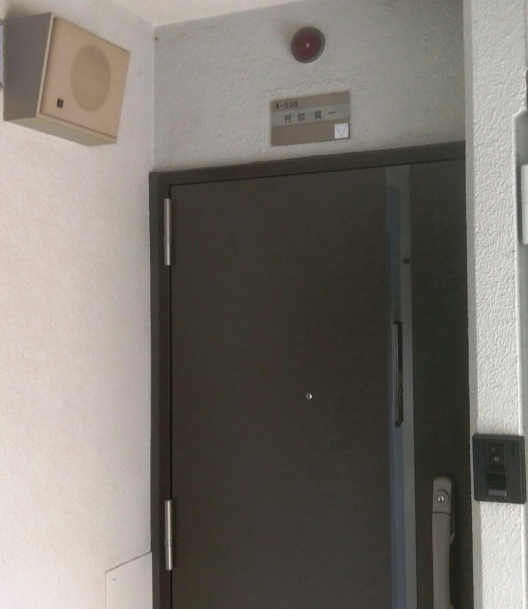
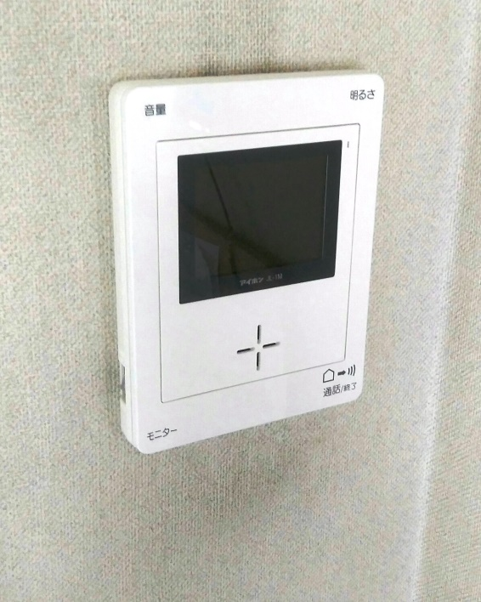
室外
室内
構内放送用
スピーカー
インタホン

Slide 7
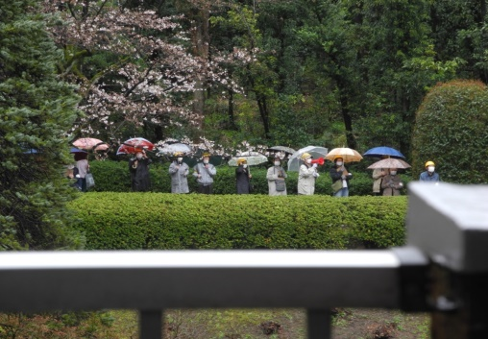
プログラム（詳細は資料２～４参照）
時間 | 役 員 | 会 員
9.55 | 構内放送➊ ＊防災訓練実施予告 | ①各自、ベランダから参加 →メガホンの聞こえ具合を アンケートに記入
10.00 10.10 | ①開会式（於中庭、本部長挨拶） ※赤い矢印のあたりから拡声器で 住民に呼びかける

Slide 8
時間 | 役 員 | 会 員
10.10 10.30 | 大地震（震度５強）発生！
 | 構内放送➋ ＊大地震発生 ＊身の安全確保を ＊無事→黄色いタオルを ＊「防災チェック」への 取組を要請 | ②自宅のインタホンで 放送を聞き取る →聞こえ具合を アンケートに記入 ③黄色いタオルを掲示
 | ②／④「防災チェック」リスト(次のスライド)に従って 「とっさの場合の行動」を確認

Slide 9
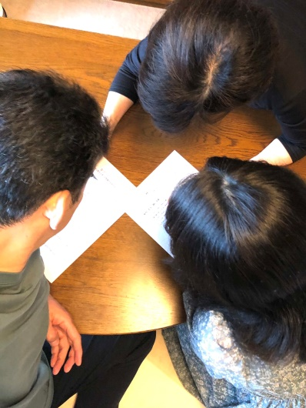
防災チェック（詳細は資料５参照）
１．震度による“揺れ”具合や
被害の程度を知る
①５弱 ②5強 ③６弱 ④６強
２．押さえておきたいポイント
① まずは我が身の安全
② 火元の確認
③ 出口の確保
④ 隣り同士で声掛け

Slide 10
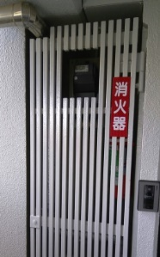
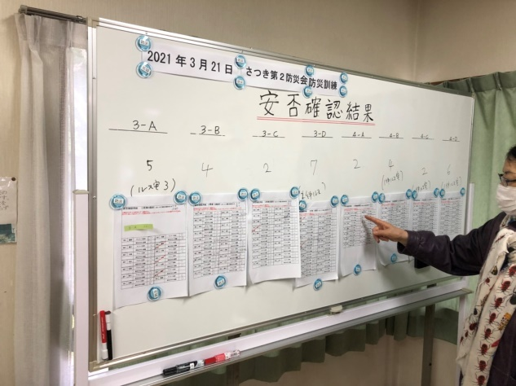
時間 | 役 員 | 会 員
10.30 | 構内放送➌ ＊安否確認を開始 ＊トイレ使用を控えて ＊階段の消火器確認を ＊防災アンケートに答えて ④安否確認 （各自、担当の階段に向かい 黄色いタオルの掲示状況を 表に記入） | ⑤階段消火器を確認 ⑥防災アンケート(次のスライド) に記入
10.45 | ⑤集会所に集合 ＊各階段の安否情報を報告 （ホワイトボードに貼る）

Slide 11
防災アンケート（詳細は資料６参照）
◆パートⅠ：聞こえ度
１．メガホン ２．インタホン
◆パートⅡ：日頃の備え
１．飲料水
２．食料品
３．その他
①トイレ関係
②カセットコンロ
Q1：（場合により）給水拠点まで水をもらいに
行かなくてはならないことを知っているか
Q2：給水車がマンションに来たとして、もらっ
た水をエレベーターを使わずに自宅まで
運べるか

Slide 12
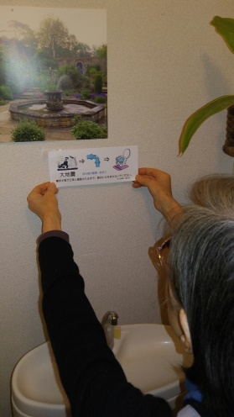
時間 | 役 員 | 会 員
10.50 | 構内放送➍ ＊アンケートを回収する ＊トイレシールを貼って ⑥「トイレ排水注意」の シール（次画面）を各戸に 投函 ⑦防災アンケート回収 | ⑦ ・トイレシールの 添付文書(画面No.1４)を 読む ・シールを貼る
11.05 | ⑧集会所に戻る ＊アンケート回収状況を報告

Slide 14
（詳細は資料７参照）
◆排水管が正常であることを誰がどう確認するのか。
◆「異常なし」の場合の周知方法。

Slide 15
時間 | 役 員 | 会 員
11.10 | 構内放送➎ ＊「自家発電機の試運転」 「トイレ排水管の正常確認 テスト」を行う ⑨自家発電機の試運転 ⑩トイレ排水管の点検 (画面No.16～20) | ⑧トイレ排水管の 正常を示す「放送 ＆旗(画面No.19)」を 確認する
11.55 12.00 | 構内放送➏ *トイレ排水管の正常を確認 ＊「正常旗」を確認して ＊トイレ使用可 ⑪排水管の正常を示す 黄色い防災旗掲揚

Slide 16
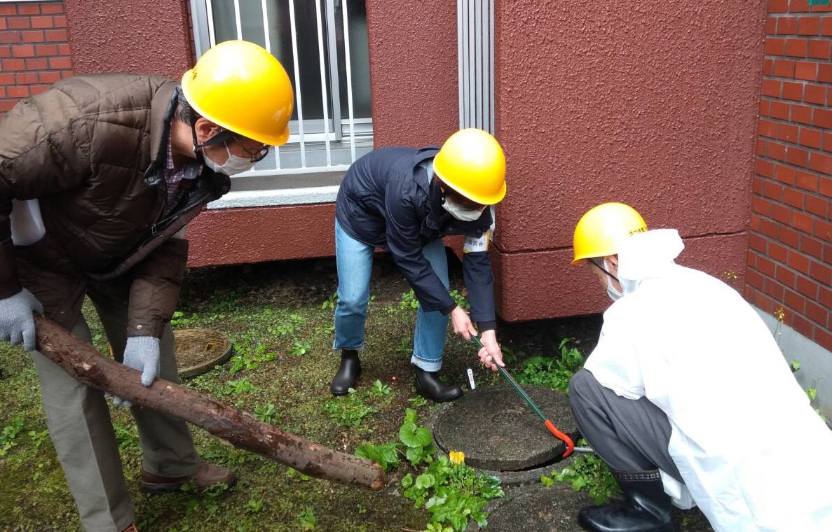
トイレ排水管の正常確認
①３人1組
②短バールで桝の
蓋をこじ開ける
③長バールで引っ
張り上げる
④蓋の下に丸太を
かませる
④
③
②

Slide 17
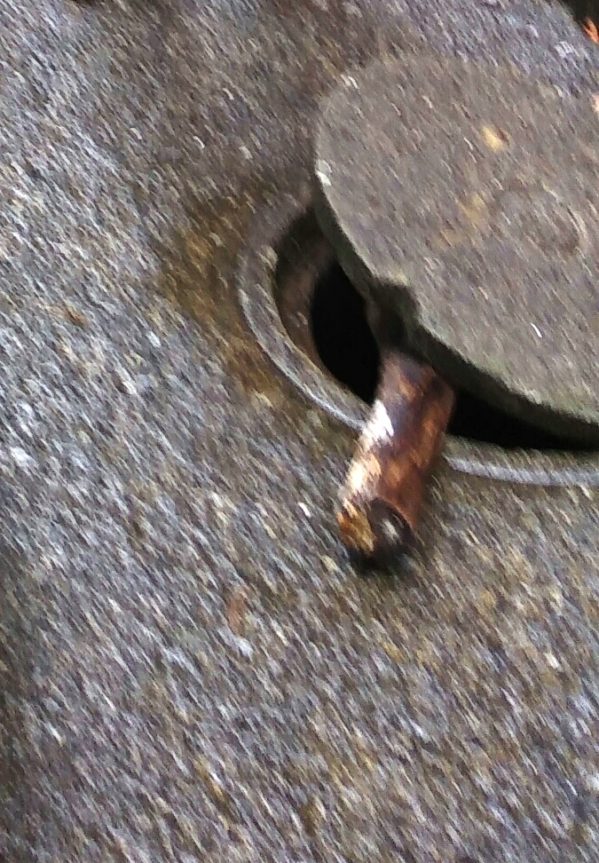

Slide 18
⑤最上階のトイレから色水を流す

Slide 19
⑥色水の流下を確認

Slide 20
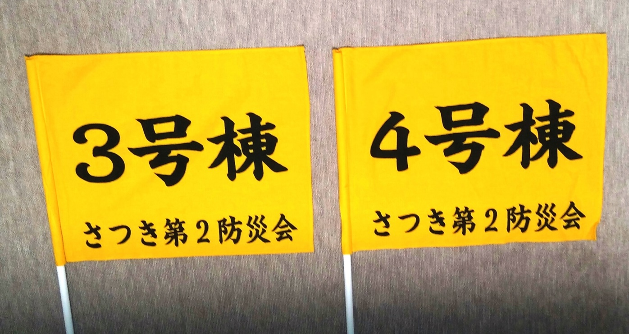
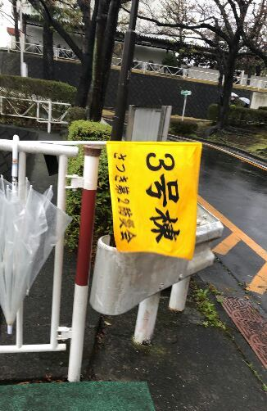

Slide 21
時間 | 役 員 | 会 員
12.00 | 構内放送➐ ＊訓練終了。 「ご協力を謝す」 | ⑨最後の放送聴取後、 インタホンをオフ
防災アンケート提出：112戸（93％）

Slide 22
協力への謝辞
●インタホンのアイデア
団地内の電気店
●バスクリンのアイデア
地域の排水設備工事店

Slide 23
「おうちで防災訓練」
～その後～

Slide 24
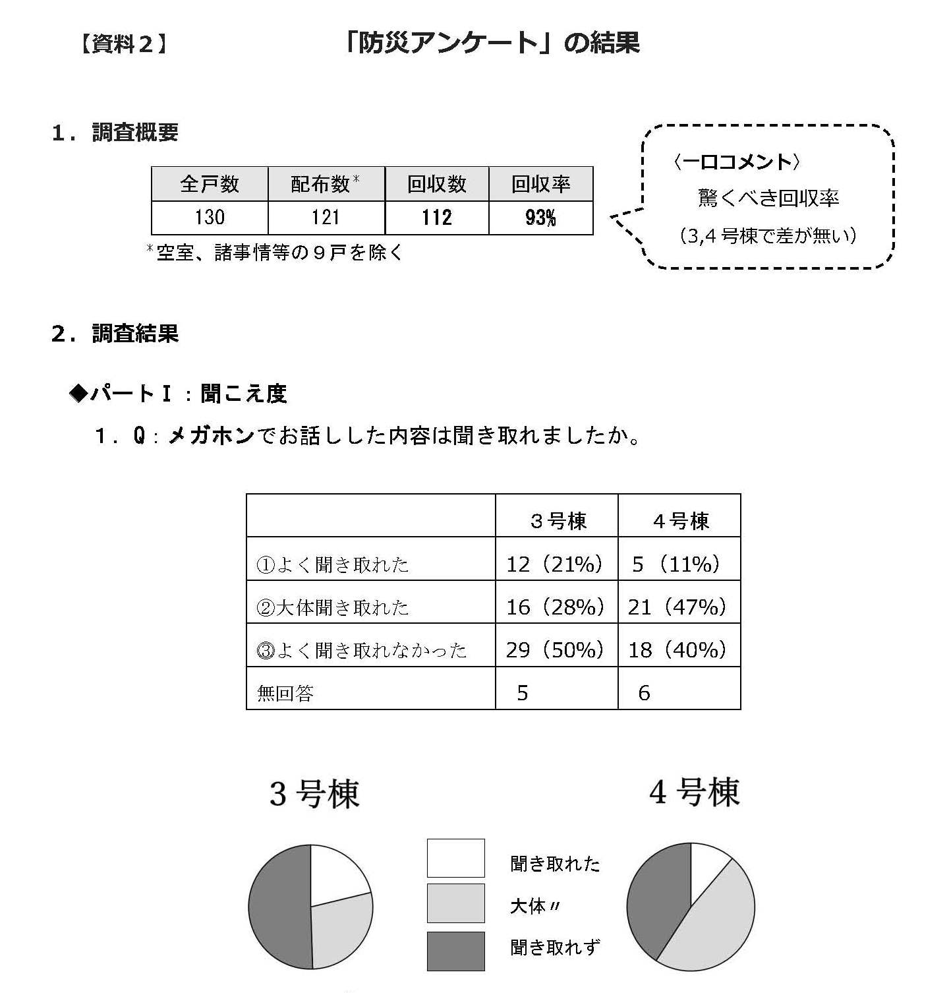
●防災アンケートをまとめる

Slide 25
回答の一部

Slide 26
●トイレマニュアル(No.21)
2021.6.20

Slide 27
トイレマニュアル
１．提案趣旨
２．なぜトイレマニュアルが必要か
３．トイレ使用の禁止及び非常用トイレの使用を要請する
(1)どんな場合か
(2)周知方法
４．トイレ排水管の正常を確認する手順
（省略）
５．着色水の流下が確認できない場合
（省略）
６．非常用トイレの使用を呼びかける
(1)便器に損傷が無くそのまま使える場合
(2)便器が壊れて使えなくなった場合
(3)汚物の処理について
※令和３年６月の防災会総会で
提案、可決

Slide 28
ご清聴ありがとうございました。

